Slide 1
DIFFERENTIATIE IN DE BASISOPTIE ECONOMIE & ORGANISATIE

Slide 2
Waarom differentiatie in de focus van de basisoptie?
A stroom versus B stroom
Binnen elke stroom
2 verschillende leerplannen
Inhoudelijke verschillen
Verschillen in context
Verschillen beheersingsniveau
Verdieping / verbreding
Gemeenschappelijke doelen
Gedifferentieerde aanpak tussen beide stromen
Notes:
2 verschillende leerplannen
ENERZIJDS differentiatie vanuit het leerplan (inhoudelijk, context, beheersingsniveau, verdieping/verbreding)
ANDERZIJDS gemeenschappelijke doelen in beide leerplannen => vragen een gedifferentieerde aanpak vanuit de leraar

Slide 3
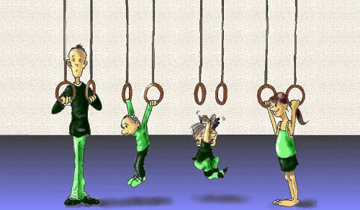
Waarom differentiatie in de focus van de basisoptie?
A stroom versus B stroom
Binnen elke stroom
2 verschillende leerplannen
Inhoudelijke verschillen
Verschillen in context
Verschillen beheersingsniveau
Verdieping / verbreding
Gemeenschappelijke doelen
Gedifferentieerde aanpak tussen beide stromen
Mogelijkheid tot zeer heterogene doelgroep
Notes:
2 verschillende leerplannen
ENERZIJDS differentiatie vanuit het leerplan (inhoudelijk, context, beheersingsniveau, verdieping/verbreding)
ANDERZIJDS gemeenschappelijke doelen in beide leerplannen => vragen een gedifferentieerde aanpak vanuit de leraar

Slide 4
Differentiatiemogelijkheden binnen de basisoptie
WAAROM ?
HOE ?

Slide 5
“op basis waarvan kan je differentiëren?”
Differentiatiemogelijkheden binnen de basisoptie
WAAROM ?

Slide 6
Op welke manier kan de leeromgeving worden aangepast aan de doelgroep / leerling? m.a.w. “Welke elementen / instrumenten kan je bespelen?”
Differentiatiemogelijkheden binnen de basisoptie
HOE ?

Slide 7
De leerling kan een oordeel geven en dat oordeel onderbouwen aan de hand van criteria en standaarden
Voorbeelden van differentiatie
binnen de basisopties Eco & Org?
Lpd 7 A-stroom
Lpd 6 B-stroom
De leerling voegt iets toe aan kennis (een eigen voorbeeld geven), voert een bewerking uit op kennis (een logische conclusie afleiden) of legt verbanden tussen voorkennis en nieuwe kennis (een oorzaak‐gevolg‐relatie gebruiken)
Notes:
Nieuwe behoeften
Toenemende behoeften
Afnemende behoeften

Slide 8
Lpd 7 A-stroom
Lpd 6 B-stroom
Notes:
Nieuwe behoeften
Toenemende behoeften
Afnemende behoeften

Slide 9
Macrotrends in de maatschappij
□ MACROTREND
□ TECHNOLOGIE & DIGITALISERING
□ MARKETING (invloed op consument)
□ LEEFWERELD
Versnelde technologische ontwikkeling en digitalisering
Voorbeeld
INFLUENCER MARKETING

Slide 10
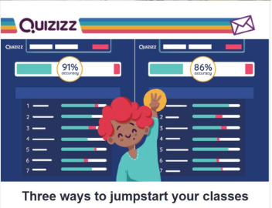
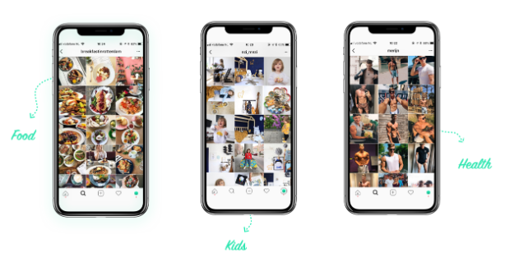
Verkenning
Benutten van eigen voorkennis van de leerling
Klasgesprek
Duo spel
Quiz
Foto identificatiespel
…
Opzoeken en verwerken van informatie (vb. door bronnen op het internet)
Onderzoekend leren
INFLUENCERS

Slide 11
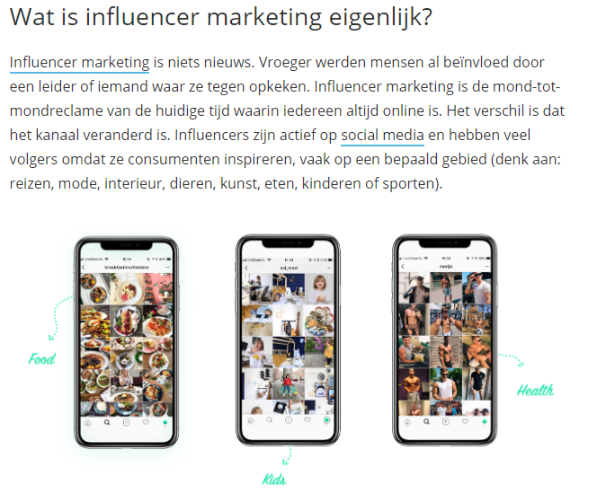
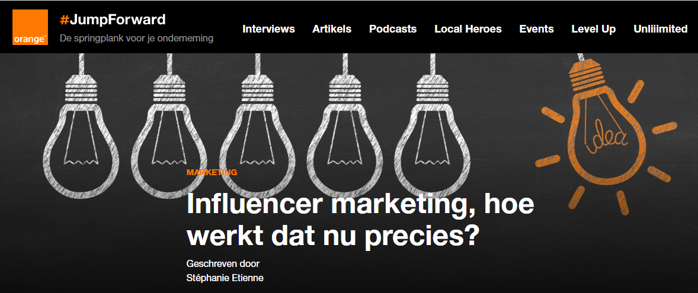
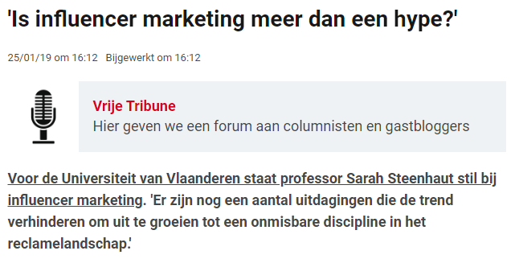
https://www.globalimage.be/6-redenen-waarom-influencer-marketing-must-is-merk/
https://www.frankwatching.com/archive/2018/08/08/de-basics-van-influencer-marketing/
https://www.jumpforward.be/nl/artikels/influencer-marketing-hoe-werkt-dat-nu-precies

Slide 12
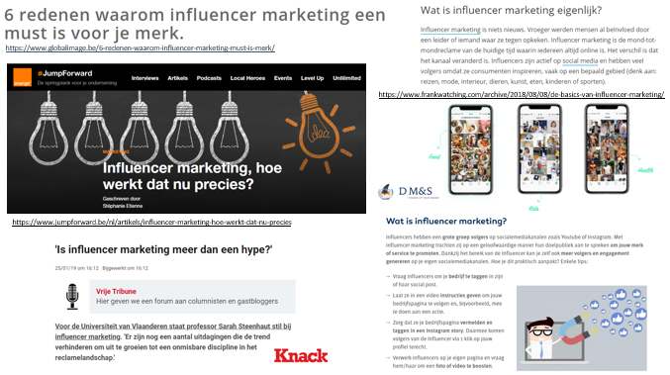
Klassikale gezamenlijke aanpak
Leerlingen krijgen stap na stap dezelfde directe instructies (klassikaal)
Leraar bepaalt het tempo
Leerlingen verkennen gezamenlijk in groep
Leraar stuurt en zorgt meteen voor feedback en kennisoverdracht
Begeleid zelfstandige traject
Gerichte instructies
Leerling werkt individueel of in kleine groepjes
Leerling bepaalt eigen tempo
Leraar = coach, begeleidt het zelfstandig werk van de leerling
Leraar zorgt voor een terugkoppeling van de antwoorden/vaststellingen van de leerlingen naar kennis/leerstof
Onderzoekende aanpak
Leerlingen vertrekken van een algemene vraagstelling/probleemstelling
Geen directe instructies, leerlingen stippelen zelf hun onderzoekstraject uit
Leerling bepalen eigen tempo
Leerlingen reflecteren/rapporteren over hun vaststellingen en komen tot een eigen besluitvorming
Leraar zorgt voor terugkoppeling en feedback

Slide 13
A stroom
Opzoeken en verwerken van informatie in functie van het beheersingsniveau “EVALUEREN”
Verschillende leerdoelen op het niveau “evalueren”
De leerling kan een oordeel geven en dat oordeel onderbouwen aan de hand van criteria en standaarden
Bijvoorbeeld:
Ik ben akkoord met …… omdat ……
Ik laat me zelf niet beïnvloeden omdat …..
Ik ben voorstander van ……. want ……
Ik vind het positief dat …….. omwille van …..
De leerling kan bij een vergelijking een keuze maken of standpunt innemen en deze keuze argumenteren
Voorbeeld:
De leerling vergelijkt de kenmerken/voordelen van influencer marketing op meerdere sites en argumenteert met welke voordelen hij wel of niet akkoord is.
De leerling kan uit een lijst van producten argumenteren voor welk van die producten influencer marketing volgens hem het meest zinvol kan zijn.

Slide 14
B stroom
Opzoeken en verwerken van informatie in functie van het beheersingsniveau “BEGRIJPEN”
Verschillende leerdoelen op het niveau “begrijpen”
De leerling voegt iets toe aan kennis
Bijvoorbeeld: De leerlingen kunnen met eigen voorbeelden influencer marketing toelichten
De leerling voert een bewerking uit op kennis
Bijvoorbeeld: De leerlingen kunnen een logische conclusie afleiden (bv. de voordelen vaststellen voor bedrijven om te kiezen voor influencer marketing)
De leerling legt verbanden tussen voorkennis en nieuwe kennis
Bijvoorbeeld: De leerlingen kunnen verklaren waarom bepaalde bedrijven in functie van hun doelgroep voor een bepaald profiel van influencer kiest.

Slide 15
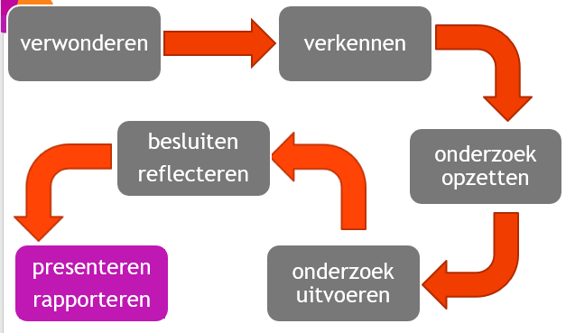
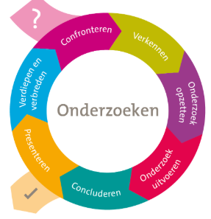
Basisoptie Economie & Organisatie
2e jaar van de 1e graad
Procedureel doel 1 - ONDERZOEK
A STROOM: De leerlingen voeren een onderzoek uit
B STROOM: De leerlingen nemen een onderzoekende houding aan
Het is aangewezen om op niveau van de school afspraken te maken rond het gebruik en aard van stappenplannen (met veel of zonder visuele ondersteuning), technieken …
Bij het presenteren van een onderzoeksresultaat kan je inzetten op aspecten van visuele communicatie
Afhankelijk van de leerlingengroep kan je verschillende fasen van een
onderzoeksproces doorlopen of werken rond één bepaalde fase.
Terug naar overzicht basisopties

Slide 16
Verkenning
Benutten van eigen voorkennis van de leerling
Klasgesprek
Duo spel
Quiz
Foto identificatiespel
…
Opzoeken en verwerken van informatie (vb. door bronnen op het internet)
Voeren van een eigen onderzoek
Leren onderzoeken
LPD 1 De leerlingen voeren een onderzoek uit
Onderzoekend leren
INFLUENCERS

Slide 17
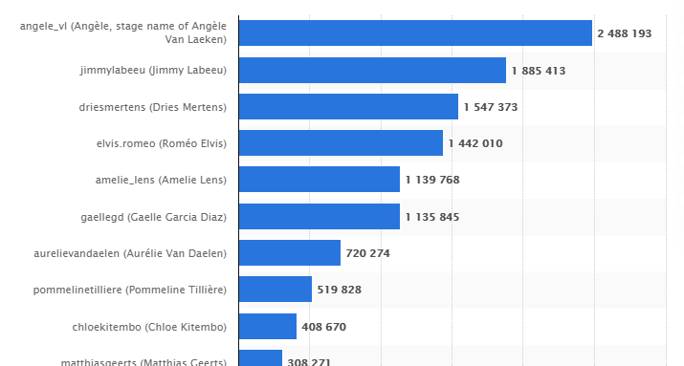
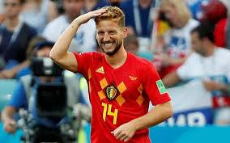
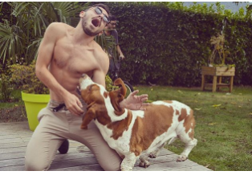

Slide 18
De leerlingen ontdekken de verschillende fasen van een onderzoeksproces.
Afhankelijk van de leerlingengroep kan je verschillende fasen van een
onderzoeksproces doorlopen of werken rond één bepaalde fase.

Slide 19
VERWONDERING

Slide 20
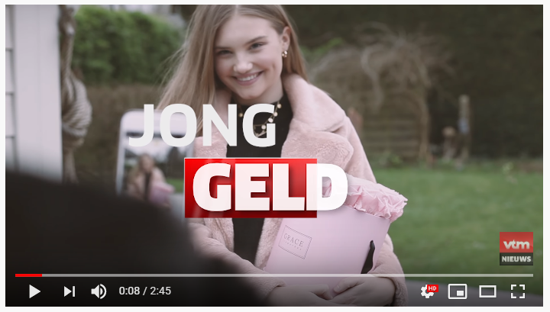

Slide 21
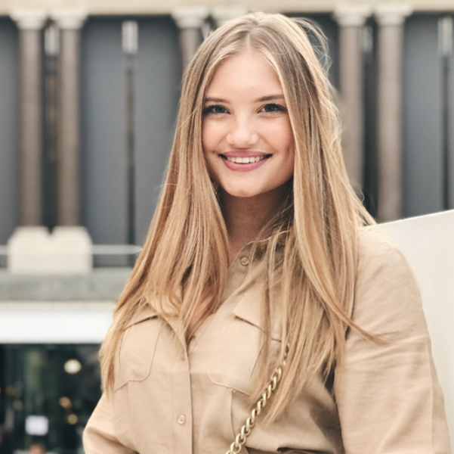
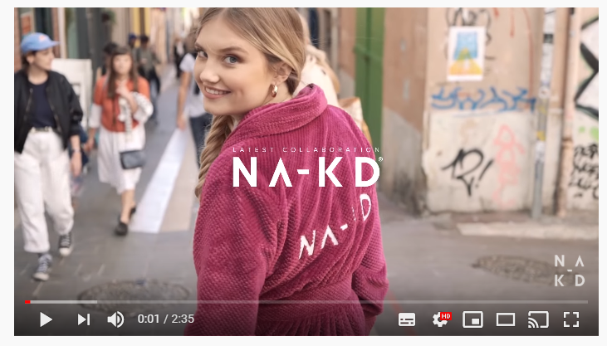
Het merk werkt samen met influencers die tot zelfs 1 miljoen volgers hebben, en toch hebben zo voor mij gekozen!

Slide 22
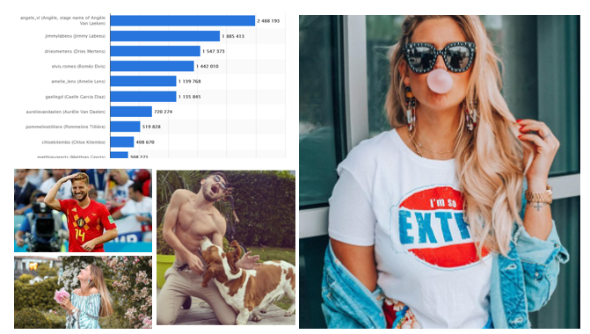
VERWONDERING
VERKENNING
Wie zijn de populairste influencers in België?
Op basis van volgers
Op basis van inkomsten
Welk profiel hebben de bekenste influencers in Belgie? Welke producten/diensten? Welke doelgroep?
VOORBEELD

Slide 23
VERWONDERING
VERKENNING
VOORBEREIDING
Wat is eigenlijk onze onderzoeksvraag? Probleemstelling?
Wie zijn de populairste influencers bij de leerlingen op onze school?
In welke mate laten leerlingen op school zich beïnvloeden door influencers (o.a. bij aankopen)?
Wie is onze doelgroep?
1e graad? – 2e graad? – 3e graad?
Jongens versus meisjes
Onderzoeksvragen en doelstellingen vertalen naar bevraging / enquête
VOORBEELD

Slide 24
https://www.youtube.com/watch?v=ERoVGa3wI6Q
https://www.youtube.com/watch?v=_HjH7PlqmhM

Slide 25
Wie zijn bij de leerlingen op onze school de populairste influencers en in welke mate worden de behoeften van leerlingen bepaald door influencers?

Slide 26
Wie zijn bij de leerlingen op onze school de populairste influencers en in welke mate worden de behoeften van leerlingen bepaald door influencers?

Slide 27
In welke mate worden de behoeften van de leerlingen op onze school bepaald door influencers?

Slide 28
In welke mate worden de behoeften van de leerlingen op onze school bepaald door influencers?

Slide 29
In welke mate worden de behoeften van de leerlingen op onze school bepaald door influencers?
Zijn jongens en meisjes uit de eerste graad bij aankopen van kledij even beïnvloedbaar door influencers?

Slide 30
ONDERZOEKBAAR
ONDERZOEKBAAR
AFGEBAKEND
BEKNOPT
RELEVANT
RELEVANT
ONDUBBELZINNIG
VRAAGVORM
Leerplan

Slide 31
Zijn jongens en meisjes uit de eerste graad bij aankopen van kledij even beïnvloedbaar door influencers?
Van onderzoeksvraag naar deelvragen
Praktische voorbereidende vragen
Welke criteria gaan we gebruiken om in te schatten hoe beïnvloedbaar een leerling kan zijn door een influencer?
Aantal sociale media waar een leerling op actief is?
Aantal influencers die een leerling kent?
Aantal influencers die een leerling effectief volgt?
Aantal producten / merken (kledij) die een leerling al via een influencer heeft leren kennen?
De mate van vertrouwen dat een leerling in een influencer(s) heeft?
…
Jongens - meisjes
Hoe de respons zo hoog mogelijk maken?
Welke minimale respons (aantal deelnemers aan het onderzoek) willen we echt halen? (representatief)
In welke mate zorgen we voor een evenwichtige samenstelling (jongens-meisjes)
Kiezen we voor een digitaal of niet-digitaal onderzoek (afweging voor- en nadelen)
…

Slide 32
VERWONDERING
VERKENNING
VOORBEREIDING
UITVOEREN

Slide 33
VERWONDERING
VERKENNING
VOORBEREIDING
UITVOEREN
BESLUITEN / REFLECTEREN
Welk beheersingsniveau wil je bereiken bij de besluitvorming?
Begrijpen: Leerling trekken een logisch besluit, leerlingen leggen verband tussen voorkennis en de vaststellingen bij het onderzoek om tot een oorzaak-gevolg besluit te komen
Analyseren: Leerlingen gaan na of er verbanden zijn in antwoorden en andere criteria zoals geslacht (jongens versus meisjes), leeftijd (1e-3e graad)
Evalueren: Leerlingen komen bij de besluitvorming tot een persoonlijk standpunt, redenering, mening, … en geven een argumentatie bij hun oordeel
VOORBEELD

Slide 34
VERWONDERING
VERKENNING
VOORBEREIDING
UITVOEREN
BESLUITEN / REFLECTEREN
RAPPORTEREN
Bij het presenteren van een onderzoeksresultaat kan je inzetten op aspecten van visuele communicatie

Slide 35
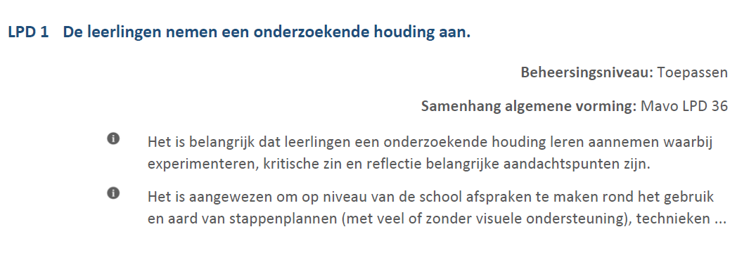
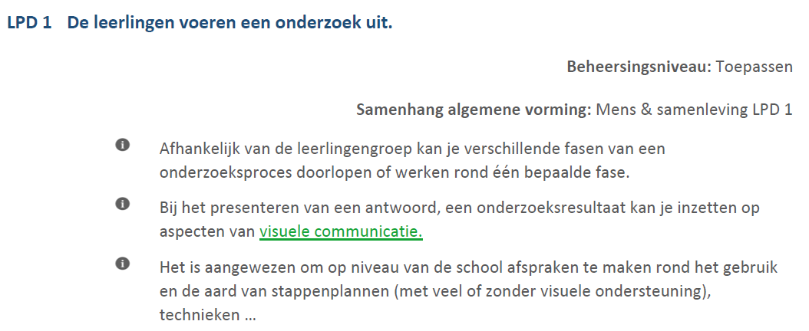
B stroom
A stroom
LPD 1 De leerlingen verkennen een onderzoeksvraag of -probleem en zoeken een antwoord of oplossing gebruikmakend van geschikte (leer-)activiteiten, strategieën en tools om een afgebakende onderzoeksvraag te beantwoorden.

Slide 36
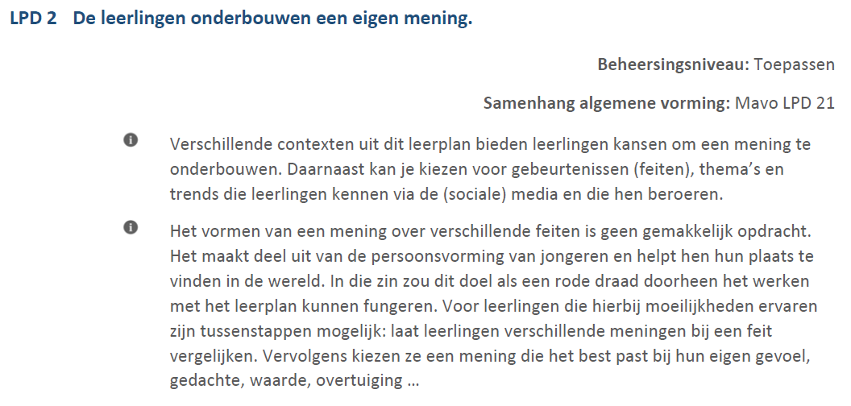
A stroom
B stroom

Slide 38
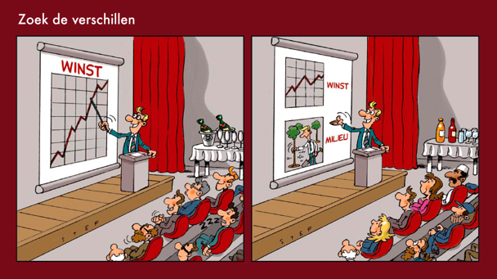
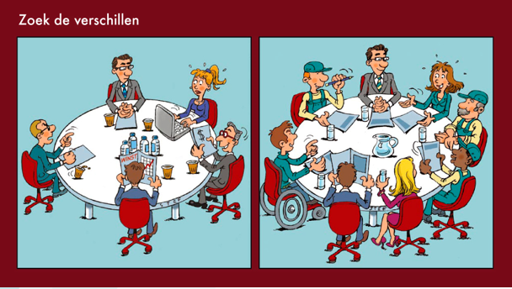
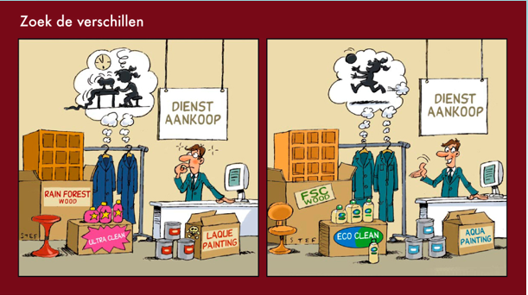
Leermateriaal en media
Met cartoons verschillende aspecten van verantwoordelijkheden van ondernemingen ter sprake brengen
Leerdoel
Leerlingen herkennen via verschilpunten in cartoons de verschillende verantwoordelijkheden van een onderneming
Bijvoorbeeld:
Leerlingen kunnen de verantwoordelijkheden van een onderneming toelichten aan de hand van eigen voorbeelden

Slide 39
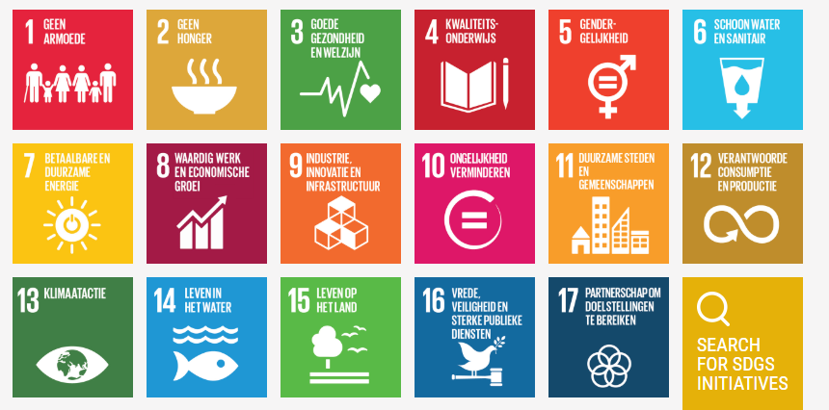
https://www.sdgs.be/nl/sdgs

Slide 41
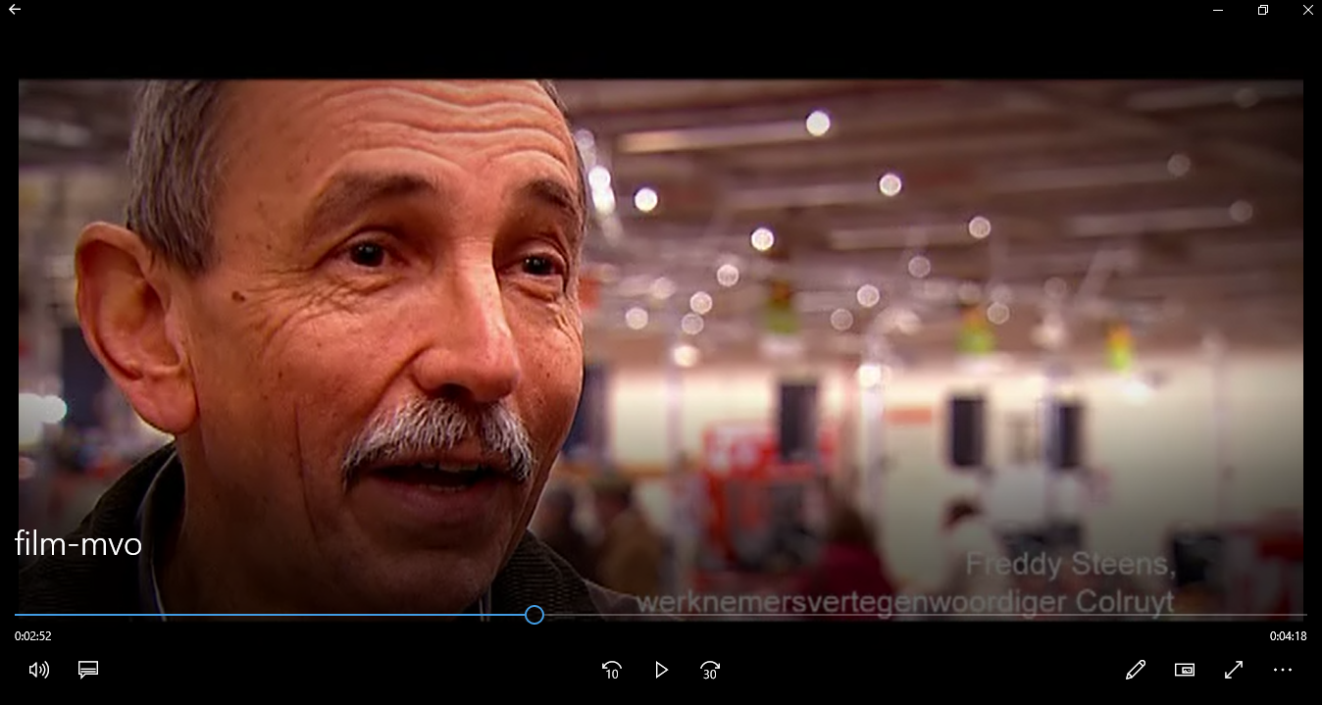
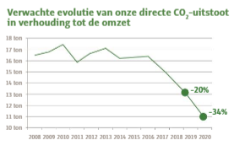
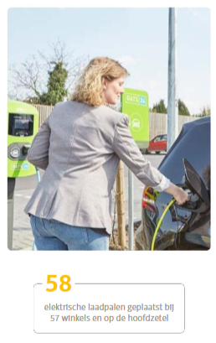
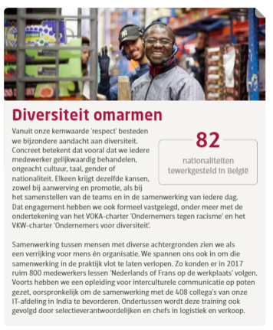
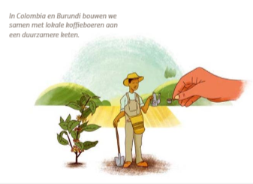

Slide 42
Instructie 1
Klassikaal – sterk sturing en begeleiding door leraar
Instructie 2
Begeleid zelfstandig leren, leerlingen doorlopen op eigen tempo stappenplan / instructies / opdrachten
Instructie 3
Zelf onderzoekend leren

